Slide 1
«Практика проведения
обследования и оценки технического состояния зданий
и сооружений»

Slide 2
Семинар проводил: Ведущий эксперт-строитель Панарин Александр Михайлович

Slide 3
Основные темы семинара:
1. Общие требования к безопасности зданий и сооружений.
Федеральный закон от 30.12.2009 N 384-ФЗ
(ред. от 02.07.2013) "Технический регламент о
безопасности зданий и сооружений»

Slide 4
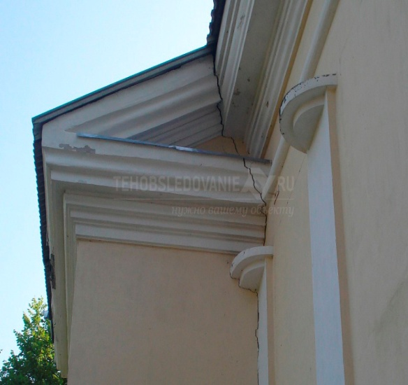
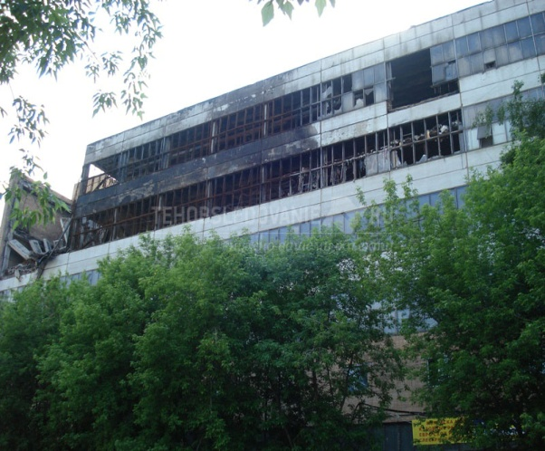
2. Причины и необходимость проведения обследования:
Плановое техническое обследование;
Выполнение перепланировки, реконструкции либо модернизации объекта, связанной с изменением нагрузок;
Видимые невооруженным взглядом деформации и повреждения в конструкциях здания;
Выполнение капитального ремонта;
Здание (сооружение) подверглось нерасчетному воздействию после пожара, землетрясения, катастрофы либо аварии;
Изменение функционального назначения здания или его части;
Назначение строительной судебной экспертизы в случае судебного дела, связанного с техническими вопросами, требующими мнения независимого эксперта;
Снос и демонтаж зданий и сооружений.

Slide 5
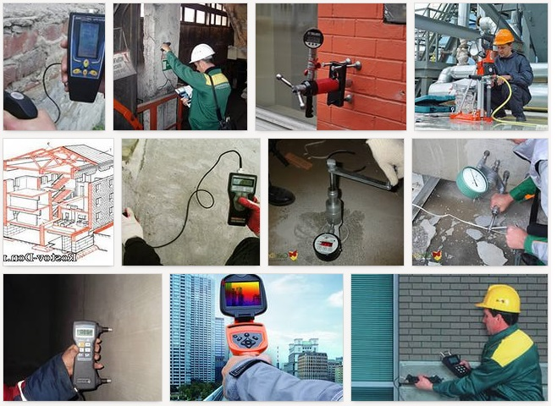
3. Порядок проведения обследования .
Согласно ГОСТ Р 53778-2010 «Здания и сооружения. Правила обследования и мониторинга технического состояния».
Три основных этапа:
1) подготовка к проведению обследования;
2) предварительное (визуальное) обследование;
3) детальное (инструментальное) обследование.

Slide 6
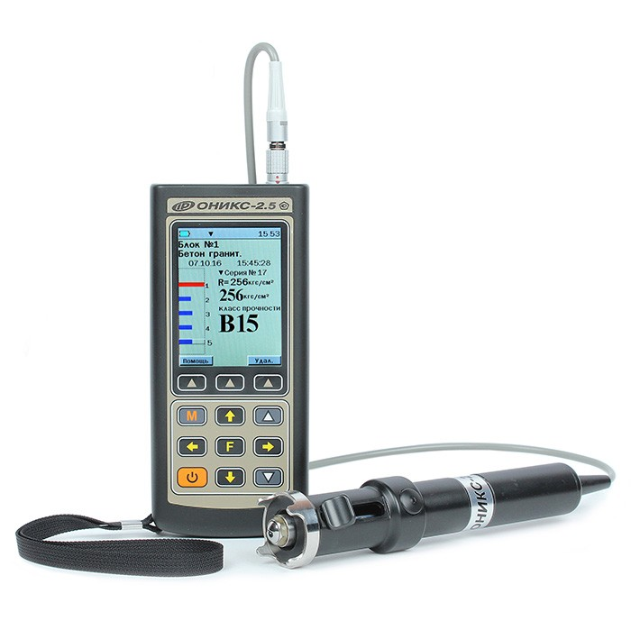
Инструменты для детального обследования:
Тепловизор
CONDTROL IR-CAM2
Склерометр
ОНИКС-2.5

Slide 7
4. Оценка технического состояния и физического износа здания:
ВСН 53-86 «Правила оценки и физического износа жилых зданий».
>>> Физический износ - ухудшение технических и связанных с ними других эксплуатационных показателей элементов или здания в целом в результате природно-климатических (внешних) и технологических (внутренних) воздействий
* На момент оценки физический износ выражается соотношением стоимости объективно необходимых ремонтных мероприятий, устраняющих повреждения конструкции (элемента, здания) и их восстановительной стоимости в процентном отношении.

Slide 8
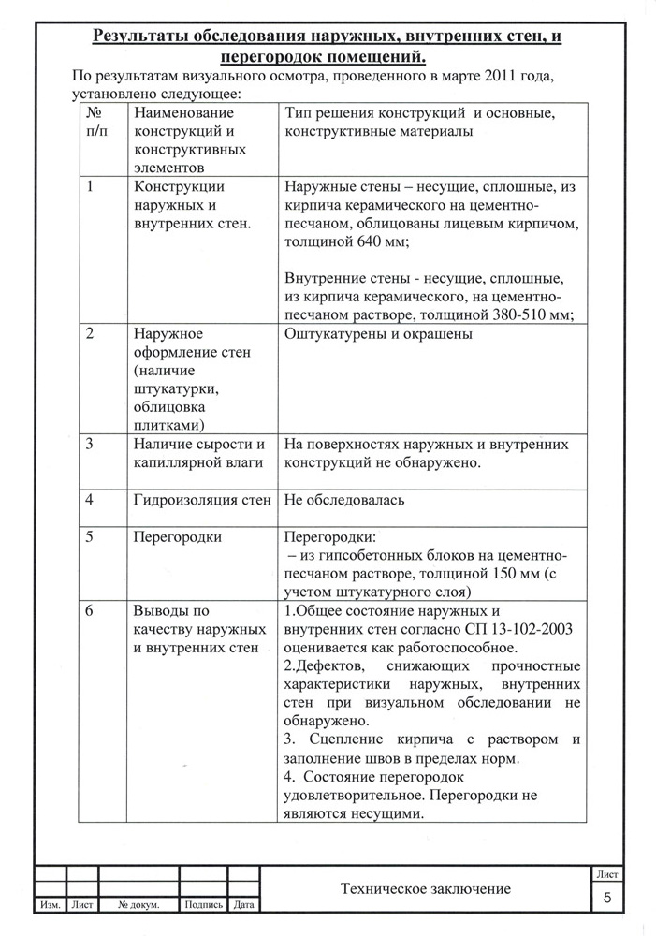
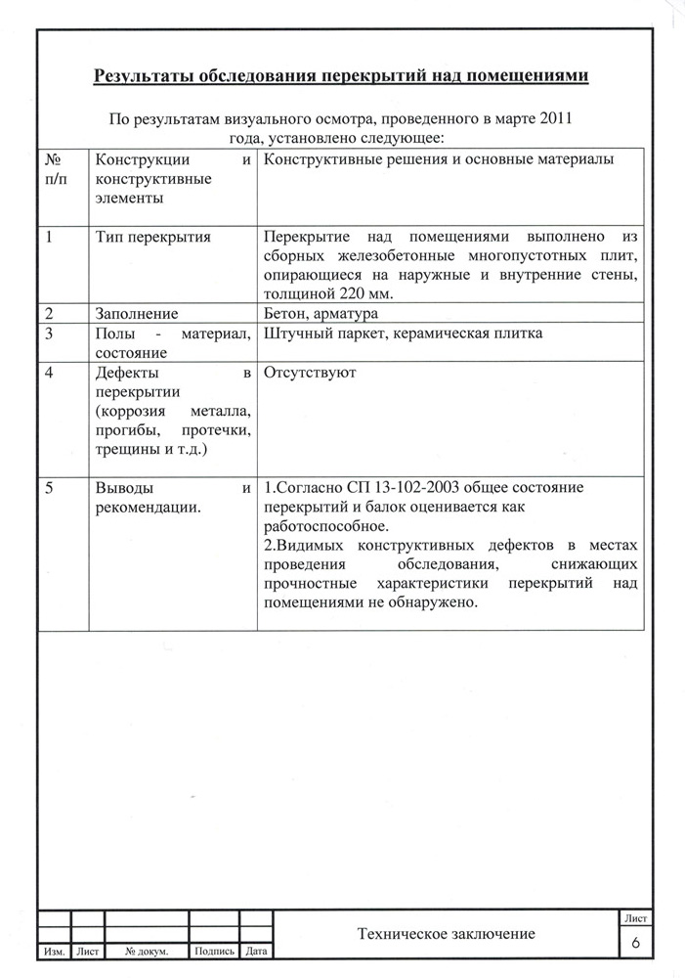
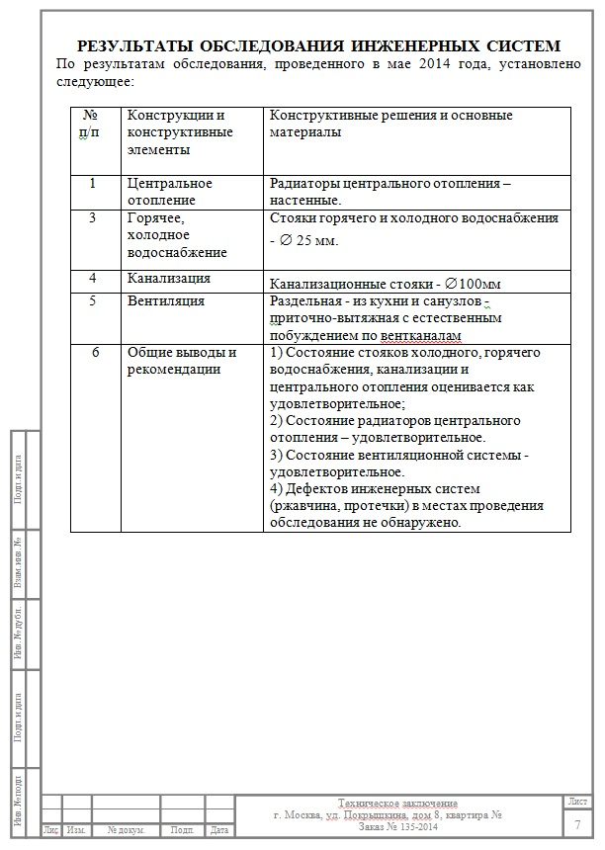
5. Составление заключения по результатам обследования

Slide 10
Спасибо за внимание!

